Slide 1


图书销售综合管理与智能服务平台
《数据库系统》课数据库设计实验
仲星焱 林圣翔
2024.06.24

Slide 2

系统应用背景概述
此项目为一个基于Flask框架构建的图书销售管理系统，它具备用户管理、书籍管理、订单管理、评论管理等功能。系统运用SQLAlchemy与PostgreSQL数据库交互，借助Flask-RESTful搭建RESTful API，能够全方位满足图书销售业务的管理需求。
该图书销售管理系统主要面向中小型图书销售企业或在线书店，用户规模涵盖了从几千到数万不等的客户群体。
普通用户（顾客）
他们是系统的主要使用者，数量较多。普通用户可以通过系统浏览书籍信息、下单购买书籍、对购买的书籍进行评价等。随着业务的发展，普通用户的数量可能会不断增长。
管理员用户
数量相对较少，通常只有企业内部的少数工作人员担任。管理员负责系统的日常维护和管理，包括书籍信息的添加、修改和删除，订单的处理，用户信息的管理等。

Slide 3
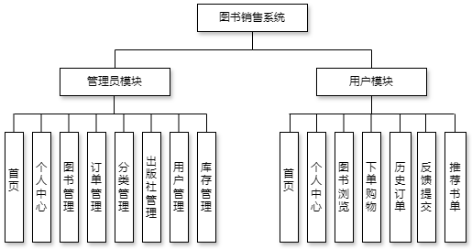
系统应用背景概述
系统的组织结构图
该系统采用分层架构设计，主要分为以下几个层次：
表现层（API 层）负责接收客户端的请求，并将处理结果返回给客户端。使用 Flask-RESTful 框架构建 RESTful API，提供用户认证、书籍管理、订单管理等接口。
业务逻辑层（服务层）处理具体的业务逻辑，如书籍的创建、更新和删除，订单的创建、更新和删除等。服务层调用数据访问层的接口来实现数据的持久化。
数据访问层（模型层）负责与数据库进行交互，包括数据的增删改查操作。使用 SQLAlchemy 作为 ORM 工具，将数据库表映射为 Python 类，方便进行数据库操作。
数据库层 存储系统的所有数据，使用 PostgreSQL 作为数据库管理系统。数据库中包含了用户信息、书籍信息、订单信息、评论信息等多个表。

Slide 4
需求分析：待解决的问题
①图书信息管理混乱：图书种类繁多，信息分散，难以有效管理图书的详细信息（如ISBN 编号、价格、库存等），导致查找和更新信息困难。
②图书分类不清晰：缺乏统一、明确的图书分类体系，使得用户在查找特定类型图书时效率低下，也不利于网站对图书进行分类管理和推荐。
③出版社供应管理不便：无法准确掌握不同出版社对各种图书的供应数量，可能导致库存不足或积压，影响销售和运营成本。
④客户信息管理无序：客户信息分散，难以对客户进行精准营销和服务，如无法根据客户的购买历史和偏好提供个性化推荐，也难以管理客户的账户余额和登录信息。
⑤订单处理效率低：订单流程不规范，容易出现订单丢失、处理不及时等问题，影响客户体验和销售效率。

Slide 5
需求分析：功能需求
①图书信息管理功能：
- 能够添加、修改、删除图书的基本信息，包括 ISBN 编号、书名、价格、作者、出版社、出版时间、库存数量等。
- 支持根据各种条件（如书名、作者、出版社等）查询图书信息。
- 实时更新图书库存数量，当库存数量低于一定阈值时发出预警。
②图书分类管理功能：
- 可以添加、修改、删除图书类别信息，包括类别编号、类别名称、类别描述等。
- 将图书准确归类到相应的类别中，方便用户按类别浏览和搜索图书。
③客户信息管理功能
- 允许客户注册、登录，记录客户的基本信息，如客户编号、客户名、密码、注册日期、登录次数、账户余额等。
- 支持修改客户信息，如密码、账户余额等。
- 根据客户的购买历史和偏好，提供个性化的图书推荐服务。
④订单管理功能
- 客户可以创建订单，选择购买的图书种类和数量。
- 系统自动计算订单总金额，并从客户账户余额中扣除相应金额（如果余额不足，提示客户充值）。
- 跟踪订单状态，包括已下单、已支付、已发货、已完成等，并及时通知客户订单状态的变化。
- 支持订单查询和订单历史记录查看。

Slide 6
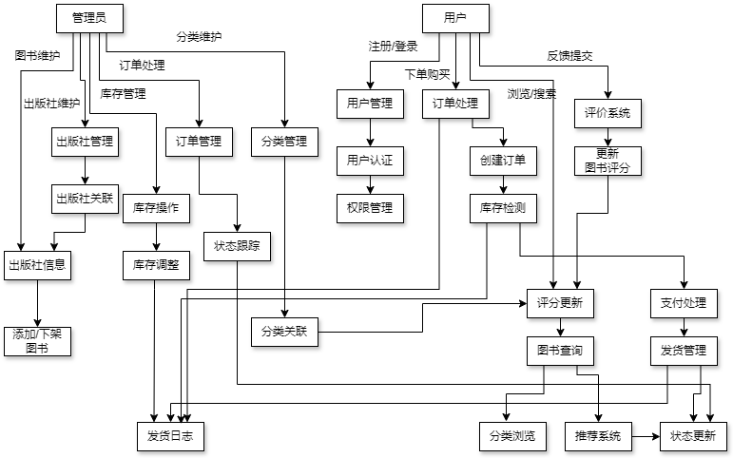
需求分析：核心业务流程

Slide 7
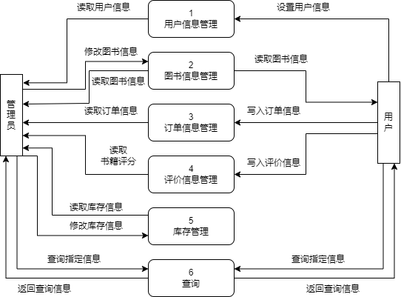
需求分析 ：数据流程图

Slide 8
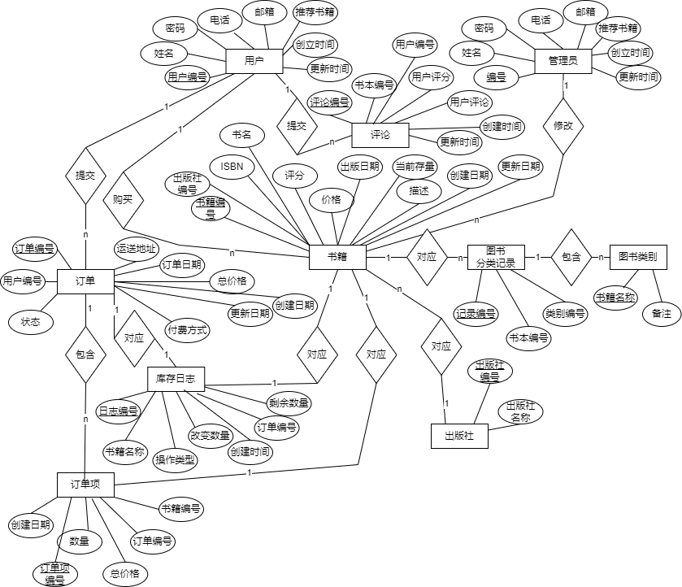
数据库设计：E-R图

Slide 9
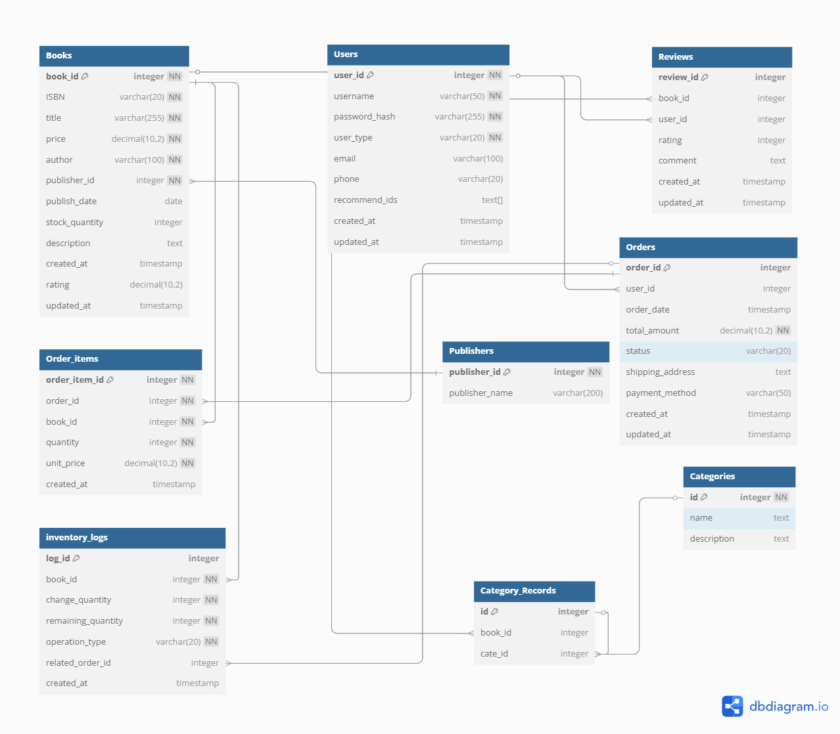
数据库设计：关系模型

Slide 10
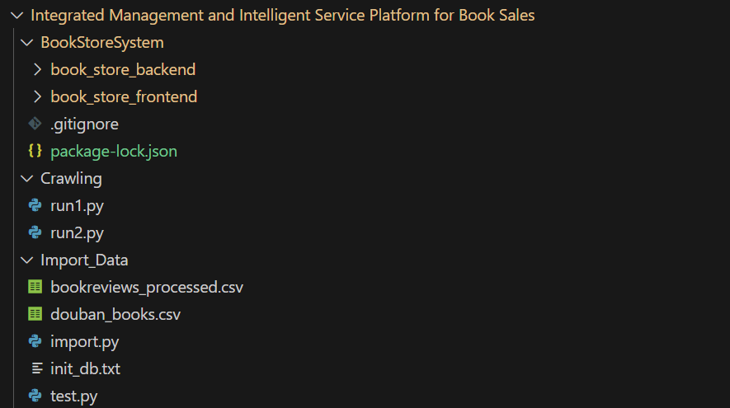
系统实现
技术支持
（1）后台框架：Flask （2）前端框架：Vue3 （3）后端工具：Visual Studio Code （4）前端工具：Visual Studio Code （5）数据库：Postgres （6）数据库工具：pgAdmin 4 （7）编程语言：Python3 （8）架构：B/S
系统整体框架

Slide 11
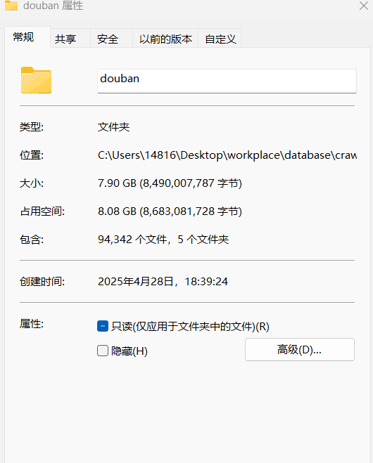
系统实现：数据集简介
豆瓣图书元数据及评分数据集（douban_books.csv） 豆瓣读书（通过合规网络爬虫采集）
基础信息
book_id 豆瓣图书唯一标识符
title 书籍正式中文标题
original_title 外文书籍原版标题
img_src 高清封面图片资源地址
出版信息
author 作者/编者
translator 译者信息
publisher 出版社全称（含地域标识）
producer 出品方/制作公司
publication_year 最新版次发行年份
binding 装帧类型（平装/精装/线装等）
商品属性
isbn 国际标准书号（ISBN-13格式，含校验位）
page_count 总页数（含前言、附录等）
price 官方定价（人民币单位，可能需通胀调整）
series 丛书归属信息（丛书名+编号格式）
评价体系
rating 综合评分（区间：1.0-10.0，基于加权算法）
rating_sum 参与评分总人数（置信度指标）
stars[5-1]_starstop 各星级评分占比（5星至1星，总和约100%）
comment_link 完整书评页面入口

Slide 12
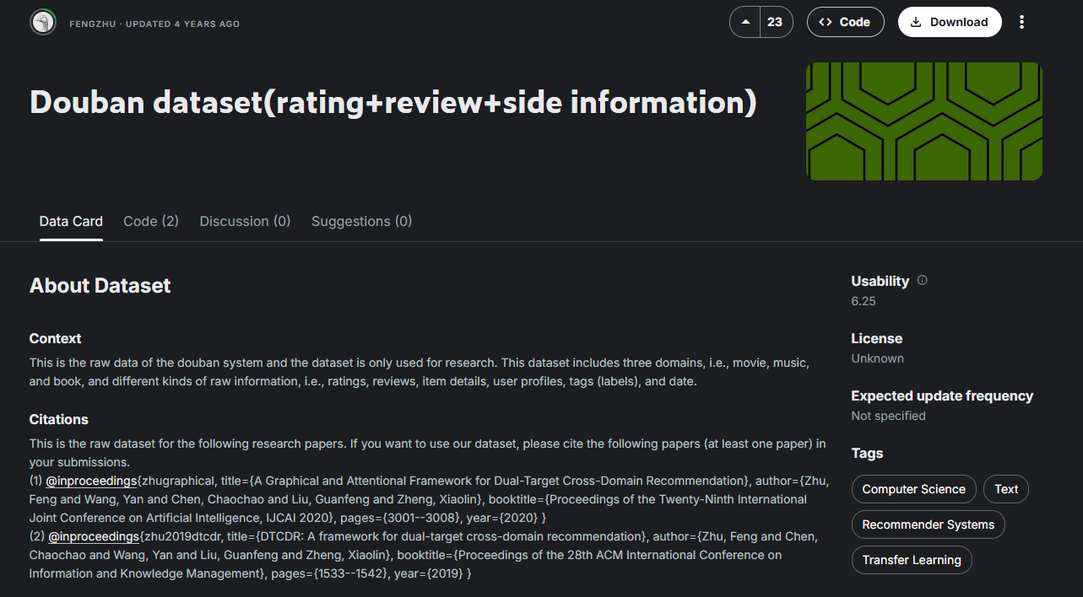
系统实现：数据集简介
图书评论分析数据集（bookreviews_processed.csv） 来源于Kaggle 平台公开数据集
用户标识（user_id）
用户唯一编号，用于匿名化追踪个体行为
图书标识（book_id）
书籍唯一编号，关联图书元数据（如书名、作者等）
评分（rating）
用户对书籍的整数评分（常见范围：1-5 分或 1-10 分）
标签（labels）
评论的多维分类标签（如体裁、情感倾向、阅读场景等）
评论文本（comment）
用户撰写的自由文本评论，可用于文本挖掘与语义分析
时间戳（time）
评论提交的时间记录（格式可能为 Unix 时间戳或标准日期）
唯一标识（ID）
每条评论的唯一流水号，用于数据去重与索引
https://www.kaggle.com/datasets/fengzhujoey/douban-datasetratingreviewside-information

Slide 13
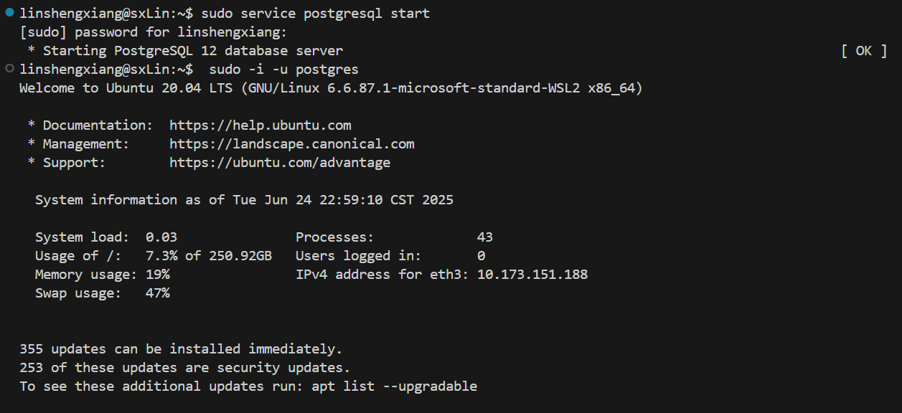
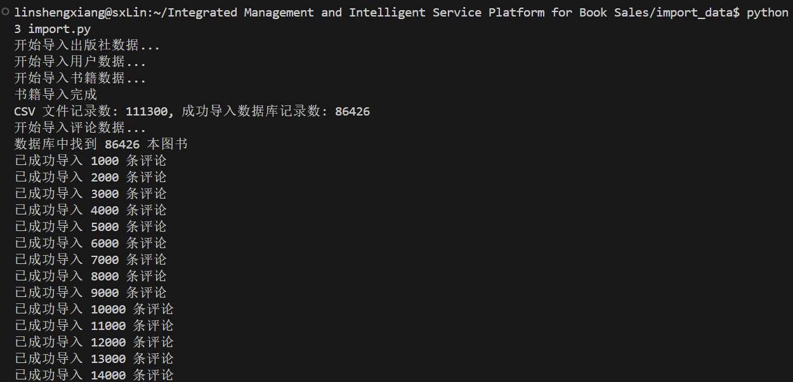
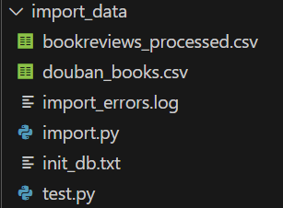
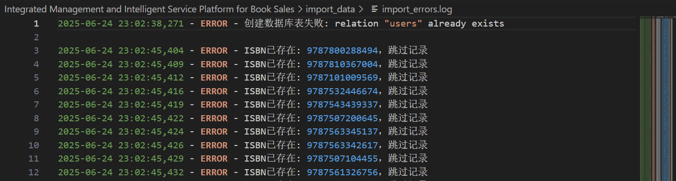
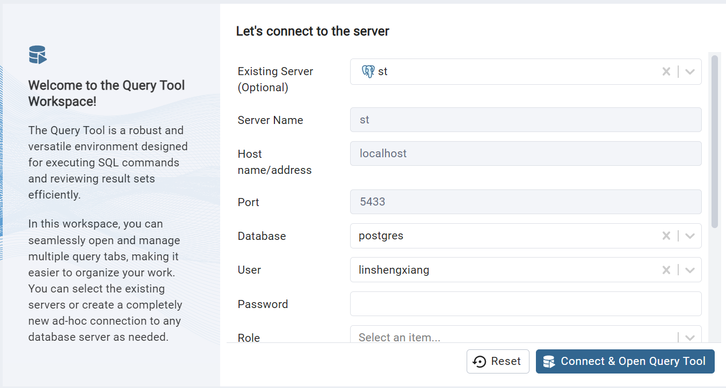
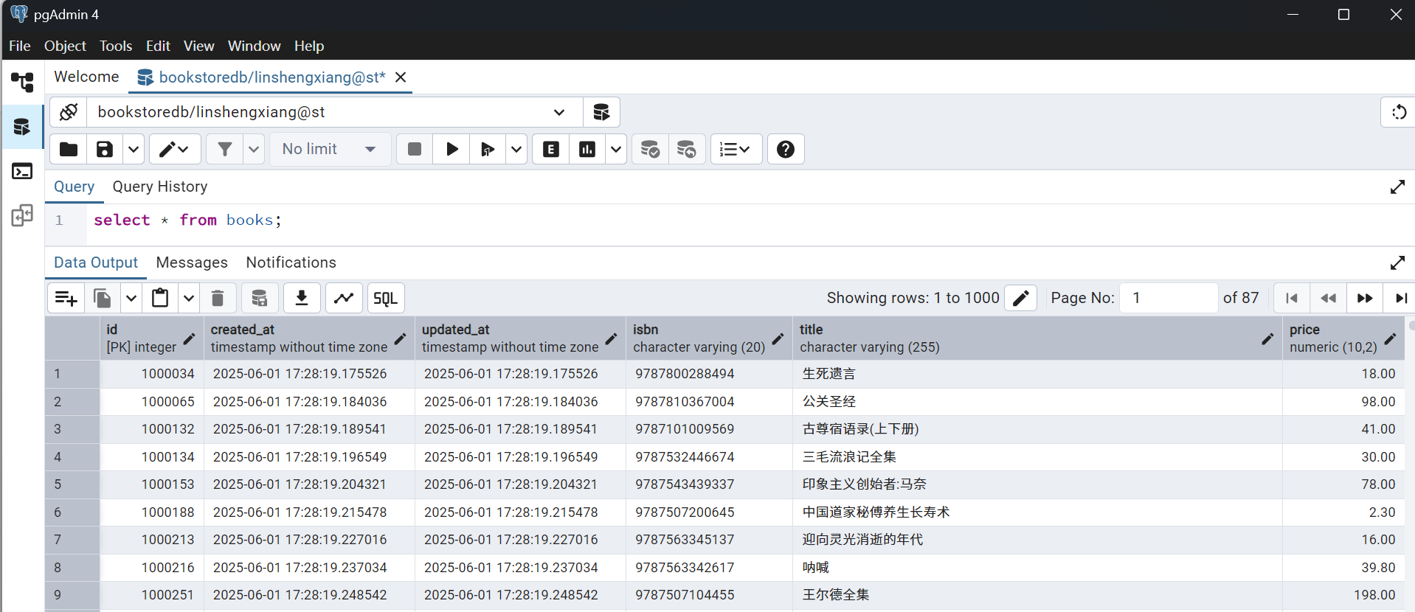
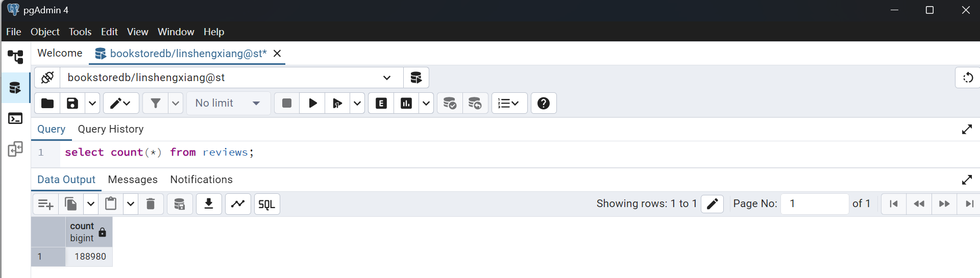
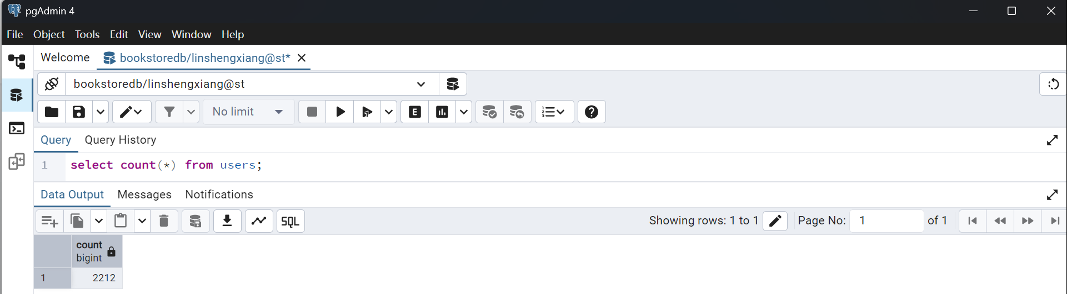
系统实现：数据处理
通过import_data/import.py创建数据库表、导入出版社、用户、书籍和评论数据，完成整个数据导入过程。
启动postgres
在import_data路径下运行python3 import.py
全部导入完成后，通过pgAdmin 4查看相关内容
当前的图书管理系统已收录86426本图书，拥有2212名用户，并积累了188980条评论数据。

Slide 14
系统实现：后端
图书管理系统的后端代码在book_store_backend内实现，主要使用Flask框架搭建，具备用户管理、图书管理、订单管理等功能。
项目配置 (app/config.py)
此模块的主要功能是对应用程序的各种配置进行管理，涵盖数据库连接、JWT 密钥、上传文件夹等方面的设置。
环境变量加载：借助 dotenv 加载 .env 文件中的环境变量。基础配置类：Config 类定义了默认的配置参数，像数据库 URI、JWT 密钥、上传文件夹路径等。
不同环境配置：DevelopmentConfig、ProductionConfig和TestingConfig分别针对开发、生产和测试环境进行了特定的配置。
应用初始化 (app/__init__.py) 该模块负责创建 Flask 应用实例，并对各种扩展进行初始化操作。 扩展初始化：初始化了 SQLAlchemy、Migrate、JWTManager 和 CORS 等扩展。 配置加载：依据传入的配置名称加载相应的配置。 蓝图注册：注册 API 蓝图，定义 API 的基础路径。 错误处理和命令注册：注册全局错误处理函数和命令行命令。

Slide 15
系统实现：后端
数据库模型 (app/models)
这一模块定义了数据库的表结构以及相关的模型类，包含用户、图书、订单等模型。
基础模型：BaseModelMixin 为所有模型提供了基础的字段（如 id、created_at、updated_at）和方法（如save、delete）。
具体模型：
User：表示用户，包含用户名、密码、用户类型、邮箱等信息。
Book：表示图书，包含 ISBN、标题、价格、作者等信息。
Order：表示订单，包含用户 ID、订单日期、总金额、订单状态等信息。
Review：表示图书评论，包含图书 ID、用户 ID、评分、评论内容等信息。
服务层 (app/service)
该模块实现了业务逻辑，为 API 提供数据处理和操作的服务。
图书服务：book_service.py 包含获取所有图书、根据 ID 获取图书、创建图书、更新图书和删除图书等功能。
用户服务：user_service.py 包含获取所有用户、根据 ID 获取用户、创建用户、更新用户和删除用户等功能，同时还实现了图书推荐功能。
订单服务：order_service.py 包含获取所有订单、根据 ID 获取订单、创建订单、更新订单和删除订单等功能。

Slide 16
系统实现：后端
API 层 (app/api)
此模块定义了API接口，处理HTTP请求并调用相应的服务层方法。
认证 API：auth/routes.py包含用户登录和注册的API接口。
图书 API：books/routes.py包含获取所有图书、根据ID获取图书、创建图书、更新图书和删除图书的 API 接口。
用户 API：users/routes.py包含获取所有用户、根据ID获取用户、创建用户、更新用户和删除用户的 API 接口，以及图书推荐和DeepSeek响应的API接口。
订单 API：orders/routes.py 包含获取所有订单、根据ID获取订单、创建订单、更新订单和删除订单的 API 接口。
管理员 API：admin/books.py 包含获取所有图书（管理员权限）和修改书籍库存（管理员权限）的 API 接口。
工具和命令 (app/utils.py和app/commands.py)
工具函数：app/utils.py包含一个装饰器 admin_required，用于验证用户是否具有管理员权限。
命令行命令：app/commands.py包含一个命令 create-admin，用于创建管理员账户。

Slide 17
系统实现：后端
错误处理 (app/errors.py) 该模块注册了全局错误处理函数，对不同类型的 HTTP 错误进行统一处理，并返回 JSON 格式的错误信息。
主运行文件 (run.py) 此文件是项目的入口点，负责创建 Flask 应用实例，初始化扩展，注册蓝图，并启动应用程序。同时，还定义了一些命令行工具，如创建管理员账户和创建测试数据。

Slide 18
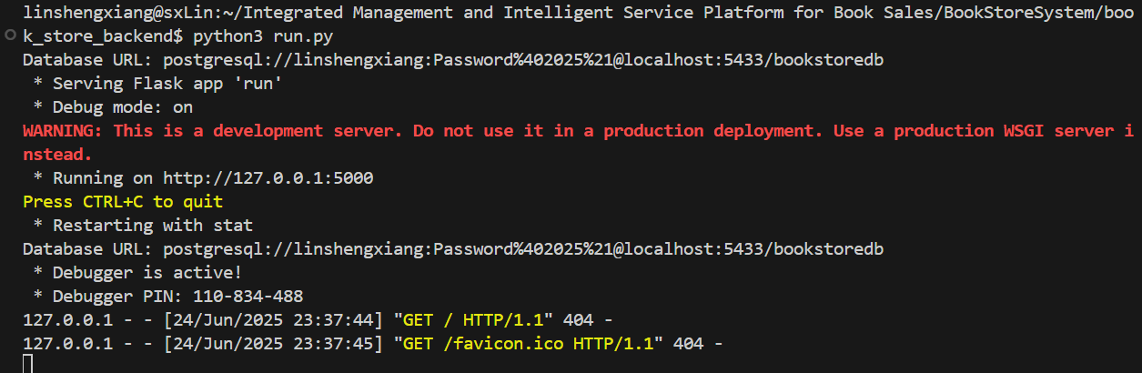
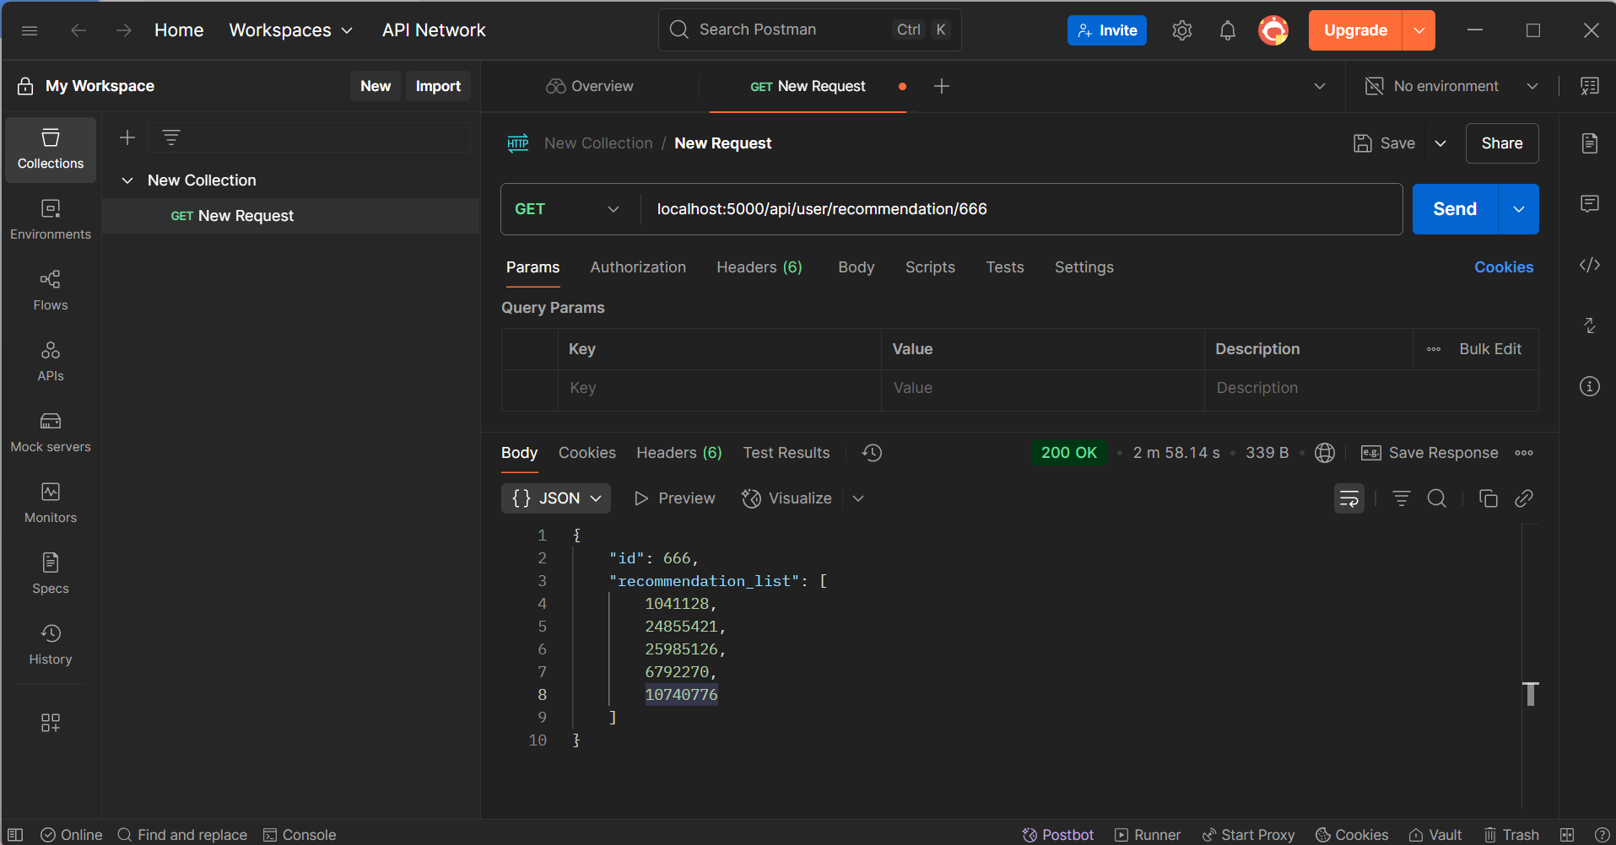
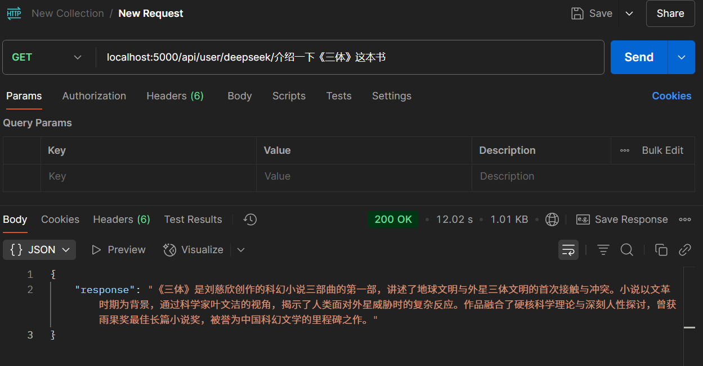
系统实现：后端
在BookStoreSystem/book_store_backend路径下运行 python3 run.py
测试图书推荐模块 输入id为666的用户，推荐编号为1041128,24855421,25985126,6792270,10740776的书籍。
调用Deepseek智能问答模块功能测试 模拟用户输入：介绍一下《三体》这本书

Slide 19
系统实现：前端
该图书管理系统前端基于Vue 3和ElementPlus构建，采用组件化开发，各模块分工明确。
路由管理模块（src/router/index.js） 负责管理前端页面的路由，实现页面的导航和切换。 使用createRouter和createWebHashHistory创建路由实例。 定义了多个路由规则，如/重定向到/index/user，/index/:type 对应Home组件，/auth/:login对应 LoginView组件。 路由守卫beforeEach用于验证用户是否登录，若未登录则跳转到登录页面。
状态管理模块（src/store/index.js）
管理应用的状态，如用户的 token、username 和 id，并实现状态的持久化。 使用vuex创建存储实例。 通过createMutations和createActions动态生成mutations和actions，用于修改和获取状态。 使用vuex-persistedstate插件将状态持久化到本地存储。

Slide 20
系统实现：前端
API模块（src/api/index.js） 封装与后端 API 的交互，提供统一的接口调用方式。 使用axios创建HTTP实例，设置请求的基础URL和拦截器。 定义了多个API函数，如auth.login、bookList.get等，用于处理用户认证、图书管理、订单管理等业务。
组件模块 菜单栏组件（src/conponents/MenuBar.vue）：提供系统的导航菜单，用户可以通过点击菜单项切换页面。使用ElementPlus的el-menu组件创建菜单栏。根据路由路径设置当前激活的菜单项。 头部栏组件（src/conponents/HomeHeaderBar.vue）：显示当前页面的标题和退出登录按钮。根据路由路径动态显示标题。点击退出登录按钮时，调用 store.dispatch('reset') 清除用户状态并刷新页面。 表格组件：用于展示和管理不同类型的数据，如用户信息、图书信息、订单信息等。 每个表格组件对应一个特定的数据类型，如 UserView.vue 展示用户信息，BookView.vue 展示图书信息。

Slide 21
系统实现：前端
视图模块
主页视图（src/views/HomeView.vue）：作为系统的主页面，包含菜单栏、头部栏和内容区域。根据路由参数动态渲染不同的表格组件。 登录视图（src/views/LoginView.vue）：提供用户登录界面，处理用户登录逻辑。调用src/api/index.js中的auth.login函数进行登录验证。
配置文件 env.development和.env.production：配置开发和生产环境的环境变量，如后端 API 的基础URL。在src/api/index.js中使用import.meta.env.VITE_APP_BASE_API 获取基础 URL。 package.json：管理项目的依赖和脚本命令。定义了项目的依赖，如 vue、vue-router、vuex、element-plus等。定义了开发、构建和预览的脚本命令，如npm run dev、npm run build、npm run preview。

Slide 22
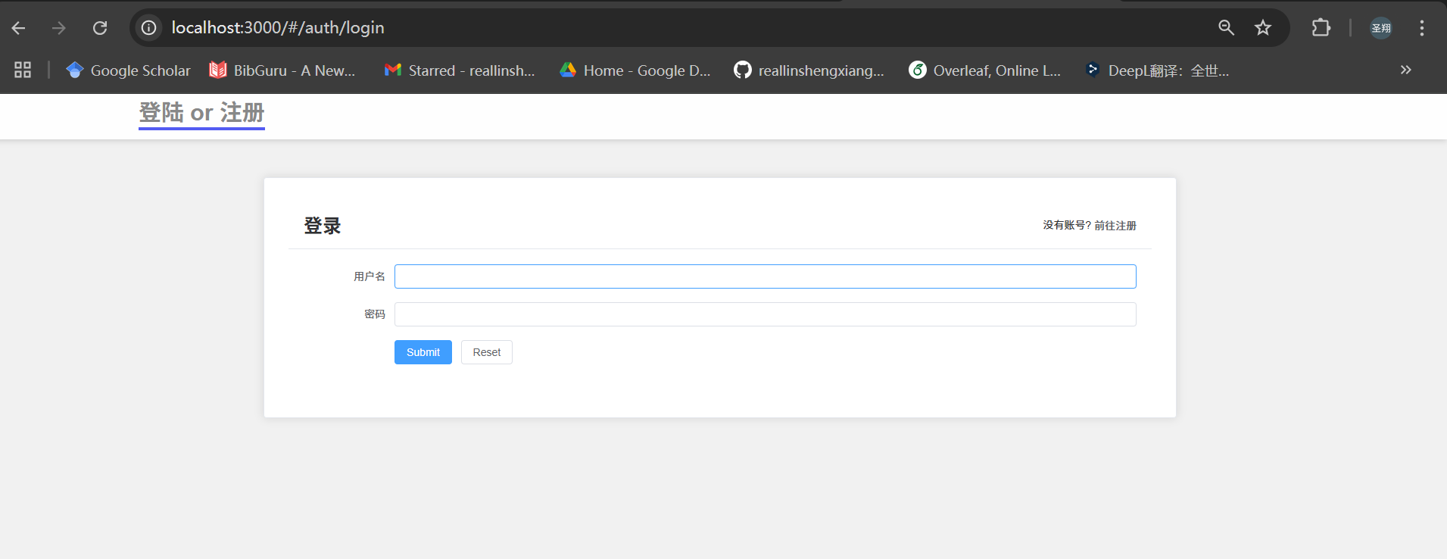
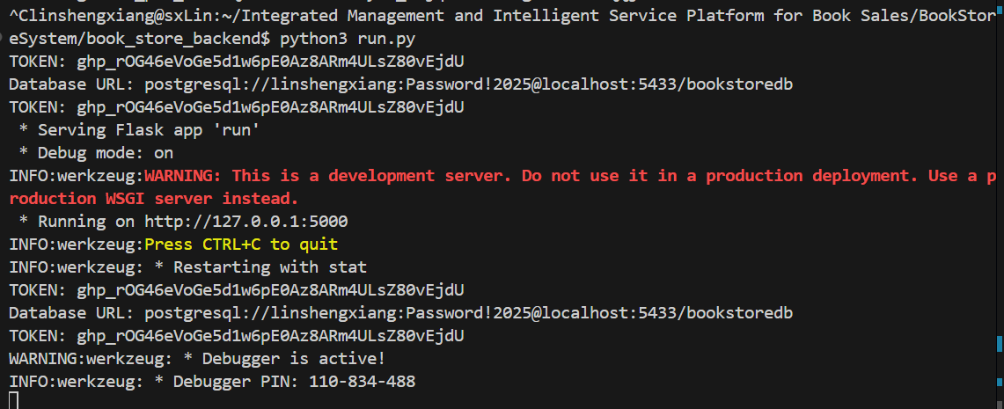
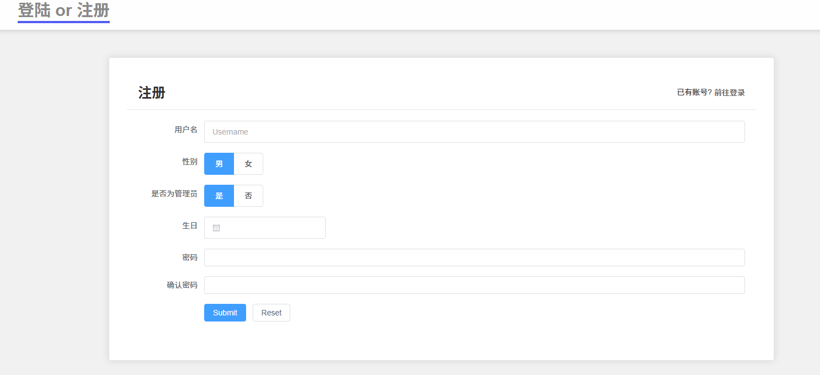
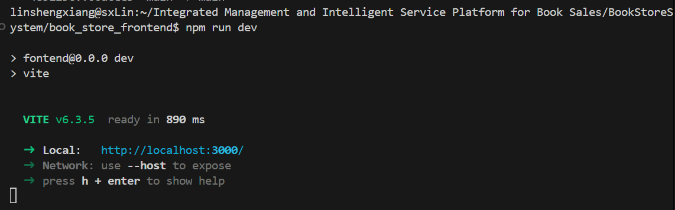
系统测试
启动数据库
打开浏览器，进入http://localhost:300/，默认为登录页面
运行后端
注册页面
运行前端

Slide 23
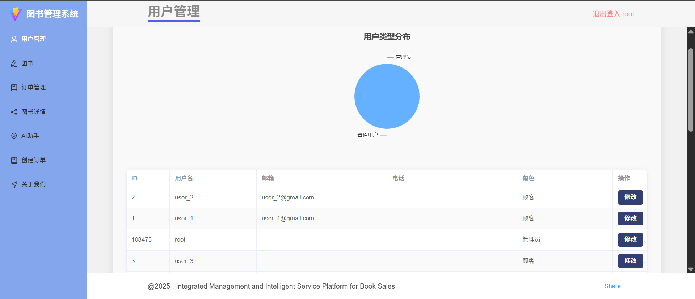
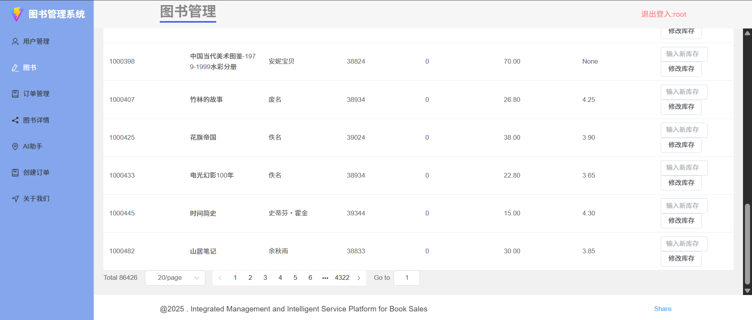
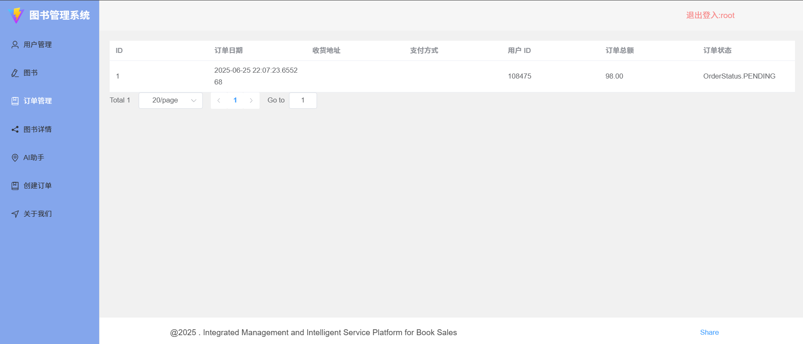
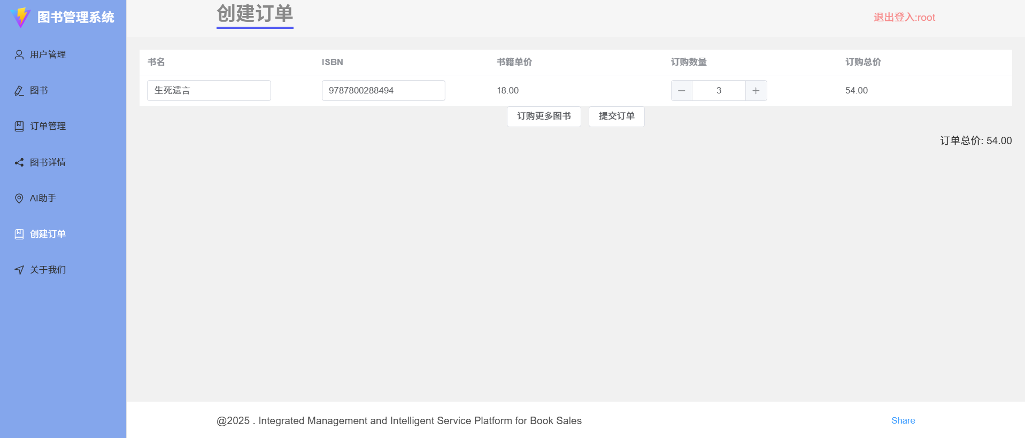
系统测试
接下来以管理员视角进行测试相关功能，具体功能见视频

Slide 24
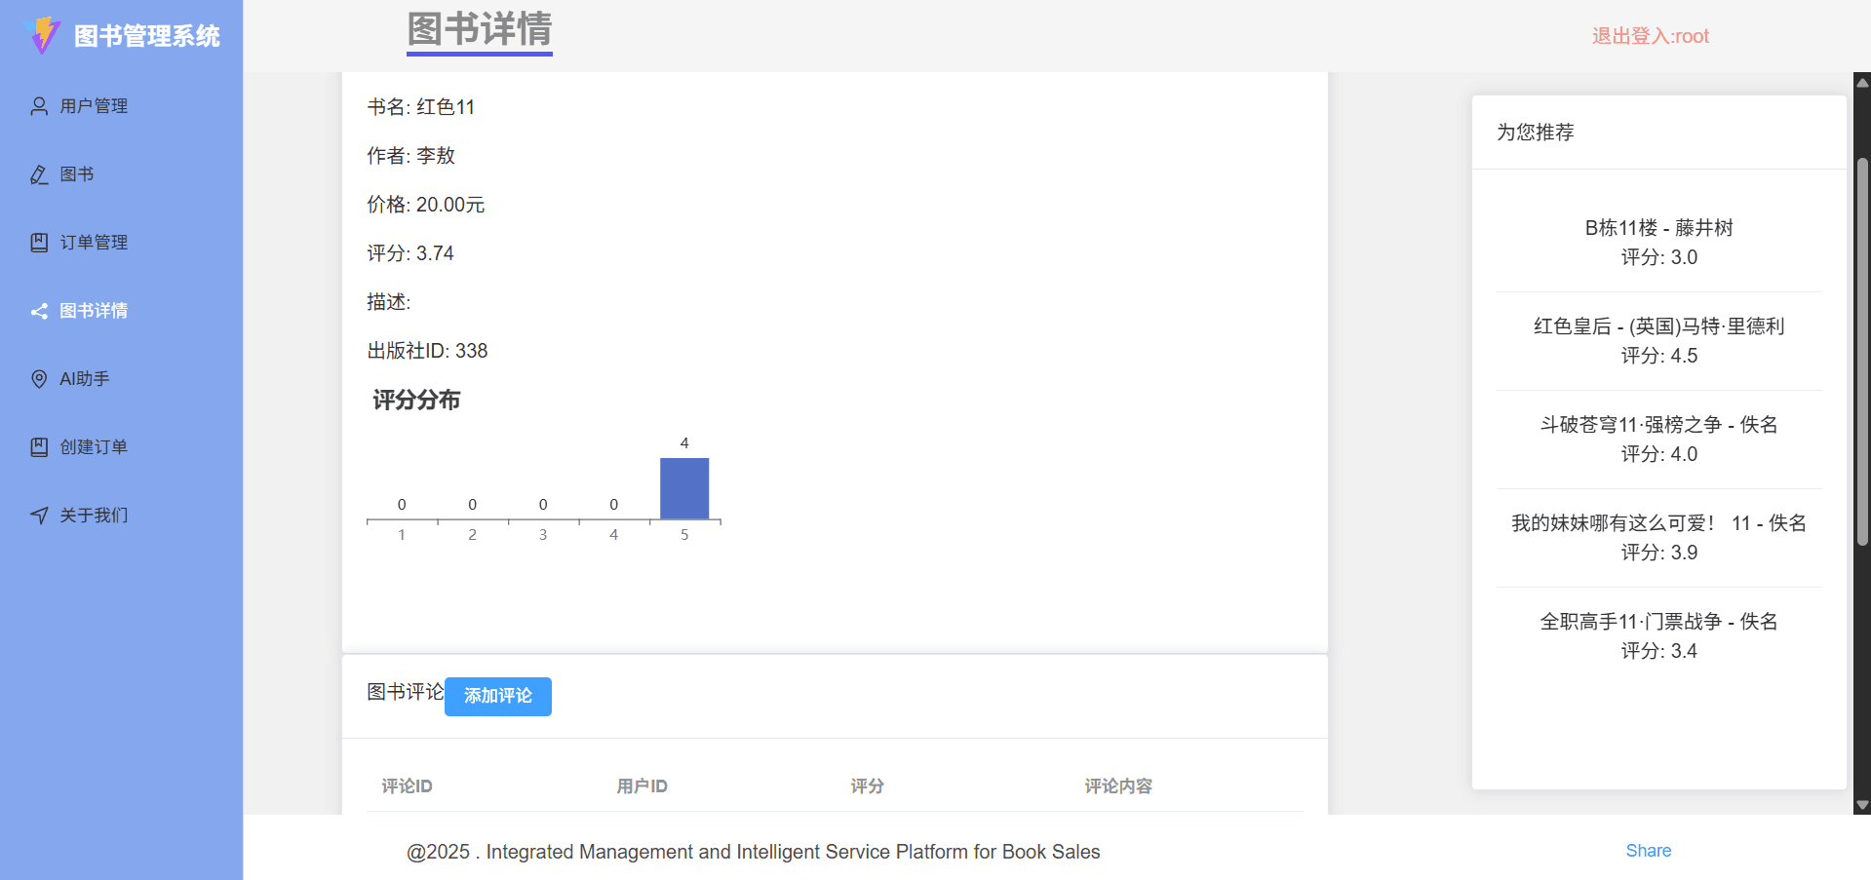
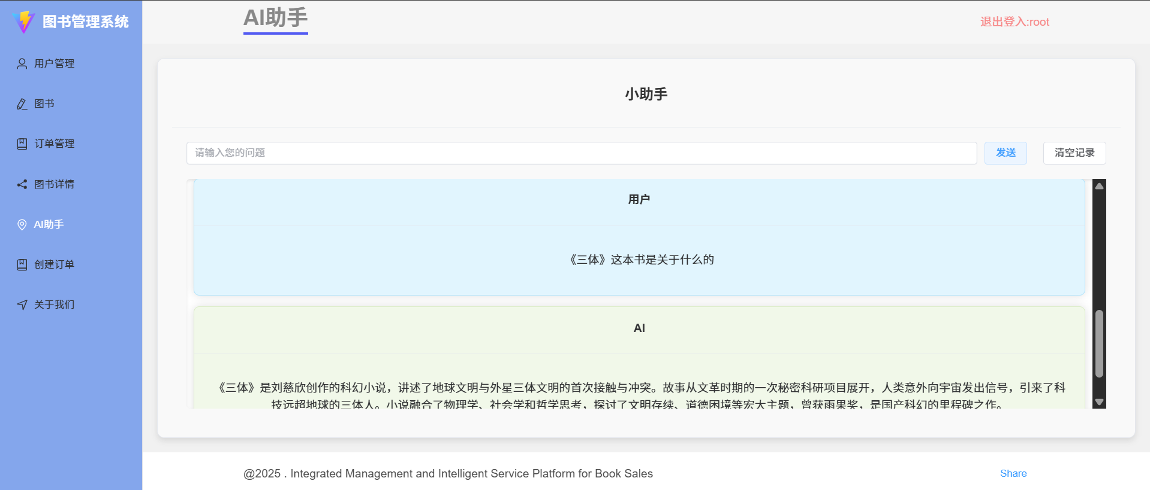
系统测试
接下来以管理员视角进行测试相关功能，具体功能见视频

Slide 25
设计总结
数据爬取 通过爬虫程序，结合动态代理池与智能请求调度策略，爬取了数十万条结构化数据，数据覆盖图书详情、用户行为、评论反馈等多维度信息，为后续系统构建提供了坚实的数据基础。
前后端分离架构 采用前后端分离设计框架，服务端提供标准化 RESTful 接口，前端与后端可并行开发，显著提升协作效率，降低模块耦合度，便于后续功能扩展与维护。
混合智能推荐策略 引入基于内容与协同过滤的混合推荐算法。基于内容的推荐通过计算书籍标题、价格、评分等特征的相似度匹配用户偏好；协同过滤则通过用户间评分相似度，利用相似用户的行为生成推荐。两者按权重融合，并排除用户已交互书籍，新用户默认推荐高评分书籍，提升推荐精准度。
Deepseek智能问答集成 嵌入 Deepseek-V3 大模型接口，构建智能问答模块。通过自然语言交互动态获取图书相关信息，减少非结构化数据存储压力，同时提供更灵活的用户咨询体验。

Slide 26
优化方向
数据集优化 引入实时爬取机制，通过搭建分布式爬虫集群并结合消息队列（如 Kafka）实现数据的实时采集与流式处理。同时引入带有时序标签的专业用户交互数据集，深度融合用户浏览时长、收藏时间戳、评分历史等时序特征，使数据获取更贴合推荐系统的动态建模需求，为实时化推荐策略提供高精度数据支撑。
优化智能推荐策略 当前推荐系统存在响应速率较慢的问题，且在信息处理中未能有效突出关键特征。后续可引入注意力机制，通过动态分配权重聚焦用户核心偏好与高价值特征，同时升级推荐算法（如采用 Transformer 架构或深度强化学习模型），优化特征交互逻辑与计算效率，在提升系统响应速度的同时，增强推荐结果的针对性与信息权重分配的合理性。
拓展智能推荐功能 依据书籍的销售状况（包括畅销和滞销情况），运用数据分析和智能算法，为管理员提供精准的进货建议，以优化库存管理和提高销售效益。
强化Deepseek-RAG能力 构建图书领域知识图谱，通过检索增强生成（RAG）技术，结合数据库结构化数据与大模型语义理解能力，提升问答精准度与上下文连贯性。
AI助手优化 为了提供更丰富、多元且精准的智能交互体验，考虑集成多个不同的大语言模型，如豆包、ChatGPT等。

Slide 27

谢谢观赏

